Slide 1
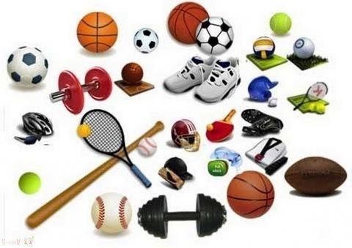
Спортивный инвентарь

Slide 9
